Slide 1
БПО ВО ЧСК имени А. А. Лепехина
Гульнева Н. А.

Slide 2
Электроинструмент

Slide 3
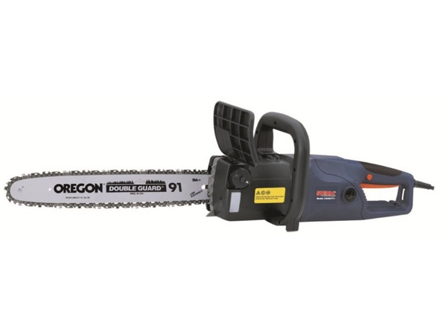
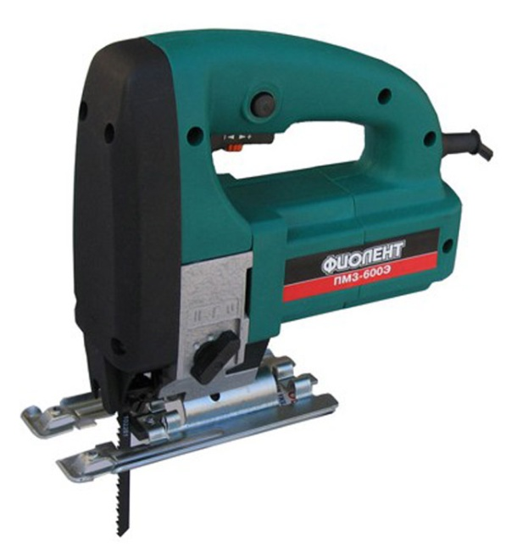
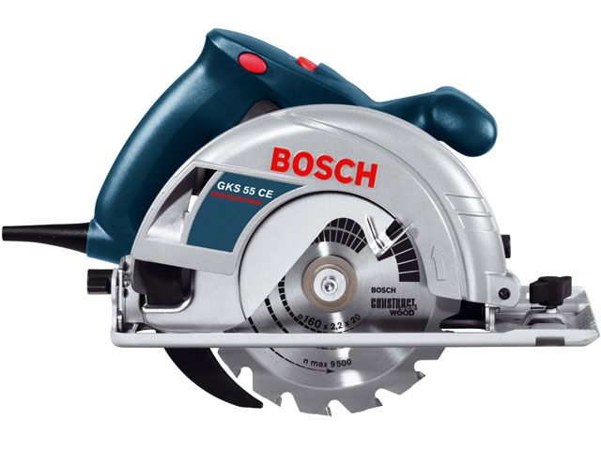
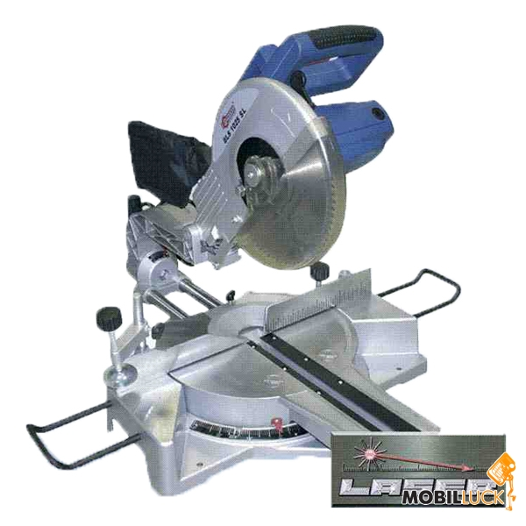
Для пиления древесины применяют цепные, ленточные и дисковые электропилы.

Slide 4
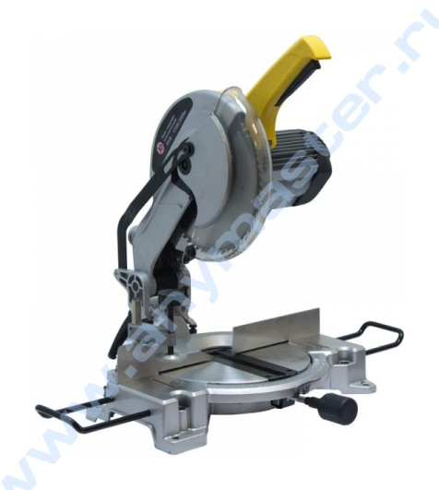
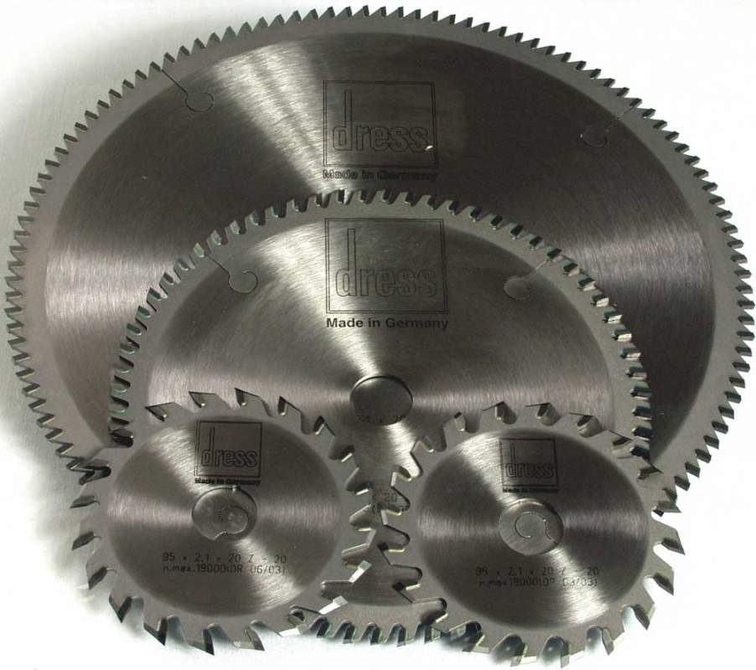
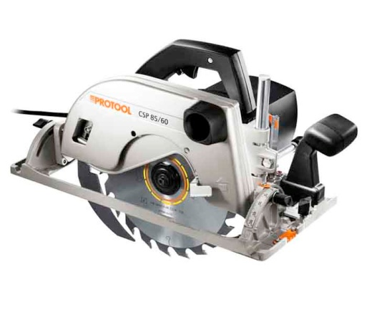
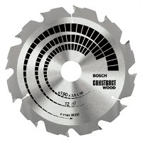
Дисковые электропилы - используются для поперечного и продольного распиливания досок и брусков, выпиливания четвертей, зарезания пазов, шипов, проушин.

Slide 5
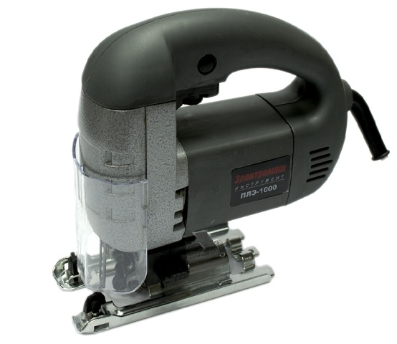
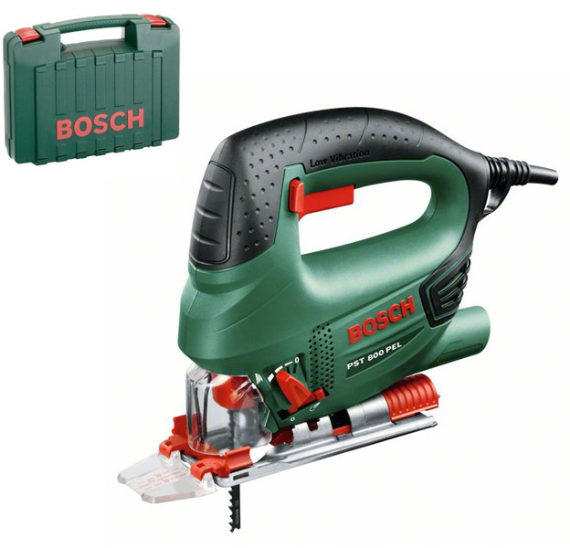
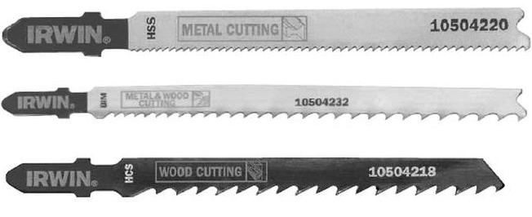
Электролобзиковые пилы применяются для распиливания материала (доски, фанера, древесные плиты) толщиной до 12мм на криволинейные заготовки, фигурные вырезы и гнезда.

Slide 6
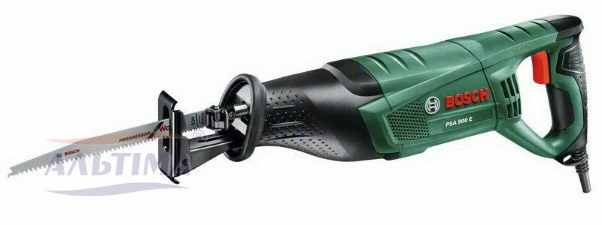
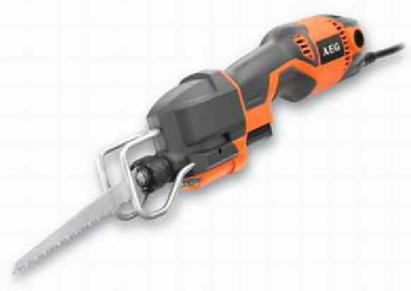
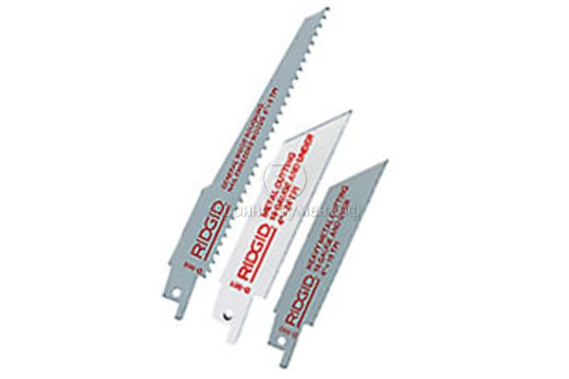
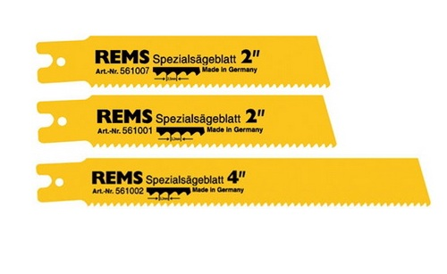
Сабельные пилы – инструмент, родственный электролобзикам. Снабжены лезвием, которое прямолинейно перемещается и совершает небольшие маятниковые движения (приподнимается при обратном ходе).

Slide 7
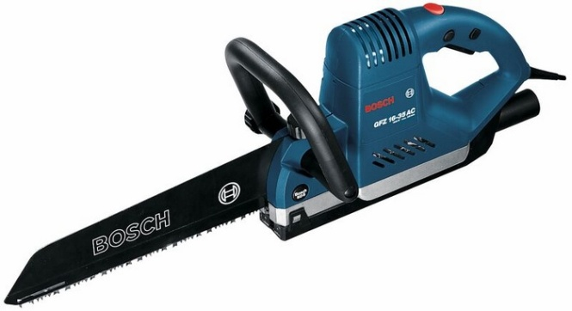
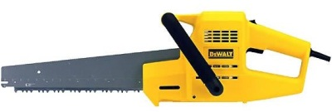
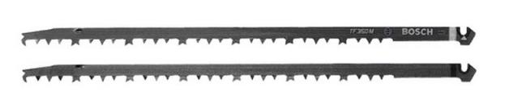
Столярные электроножовки (универсальные пилы типа "аллигатор") внешне похожи на цепную электропилу, на которой вместо пильной гарнитуры закреплено широкое полотно ручной столярной ножовки. На самом деле это направляющая, по которой встречно движутся две узкие пилки.

Slide 8
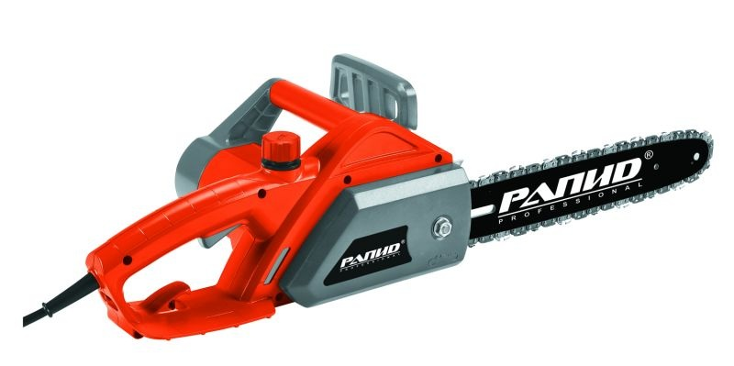
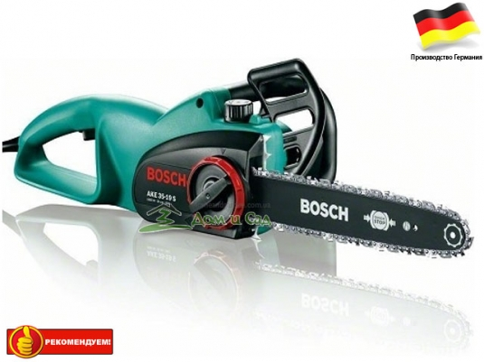
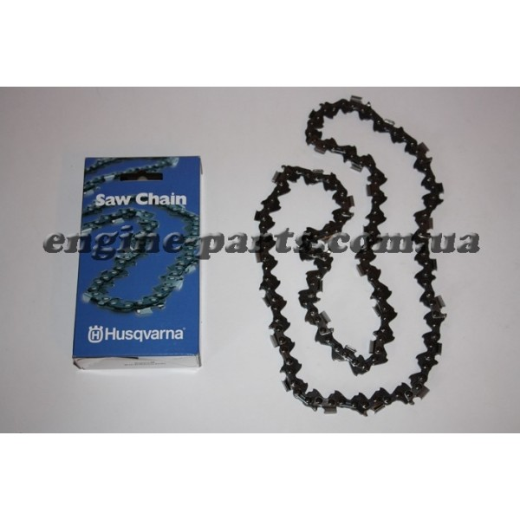
Цепные электропилы - относятся к разряду натяжных пил. Используют при раскрое брусьев, толстых досок. Режущим инструментом является замкнутая (запаянная) пильно-фрезерная цепь, приводимая в движение электродвигателем через редуктор.

Slide 9
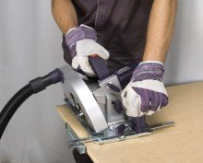
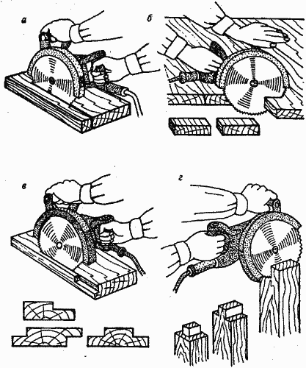
-проверить заточку, разводку зубьев пилы, отсутствие трещин, правильность и надежность его закрепления гайкой на шпинделе;
- материал удобно укладывают на верстаке или рабочем столе и по возможности закрепляют;
- подключить инструмент к электросети;
- проверяют работу пилы на холостом ходу;
- панель пилы опирают на край распиливаемого материала и равномерно без перекосов перемещают пилу вперед со скоростью 1..1,5 м/мин. Пильный диск направлять по линии реза направляющей линейки или по разметке материала.

Slide 10
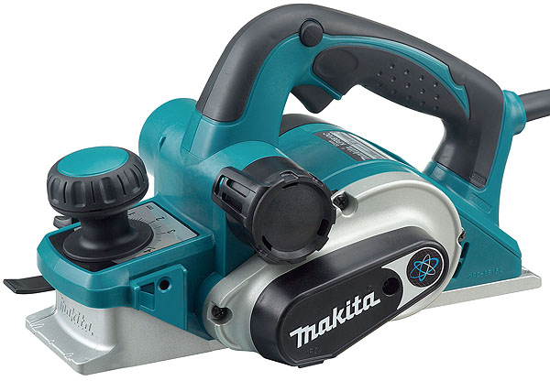
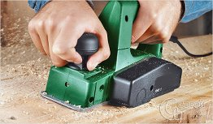
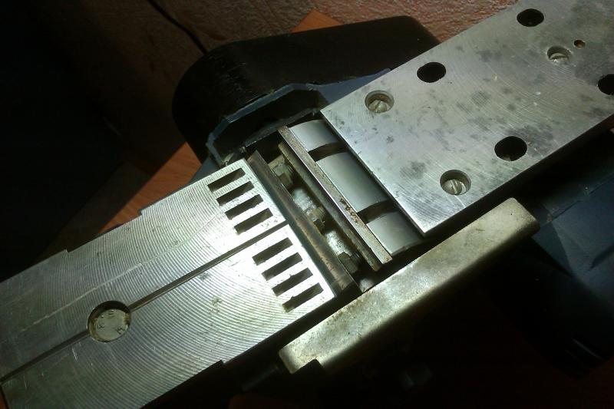
Электрорубанками выполняют строгание (плоскостное фрезерование) древесины.
Ширины подошвы рубанков 80…300мм; глубина строгания до 3мм; угол заточки ножей 35…42⁰; частота вращения 11000…20000 об/мин.

Slide 11
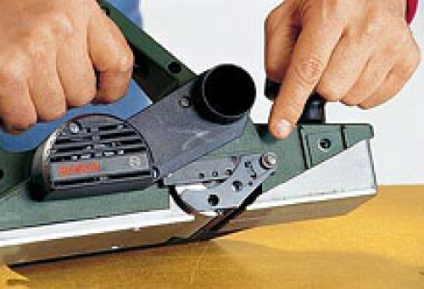
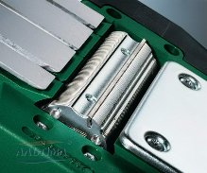
Электрорубанок имеет переднюю подвижную и заднюю неподвижную опоры (лыжи), регулятор глубины строгания, дополнительную рукоятку (упор), электродвигатель , приводящий во вращение через клиноременную передачу ножевой вал с двумя плоскими ножами, защитный кожух, основную рукоятку с выключателем, электротокоподводящий кабель со штекерной вилкой.

Slide 12
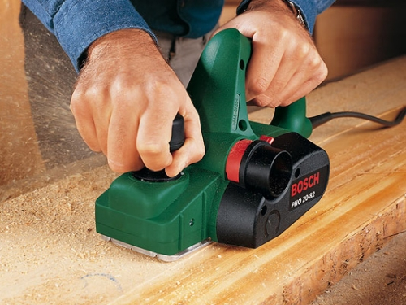
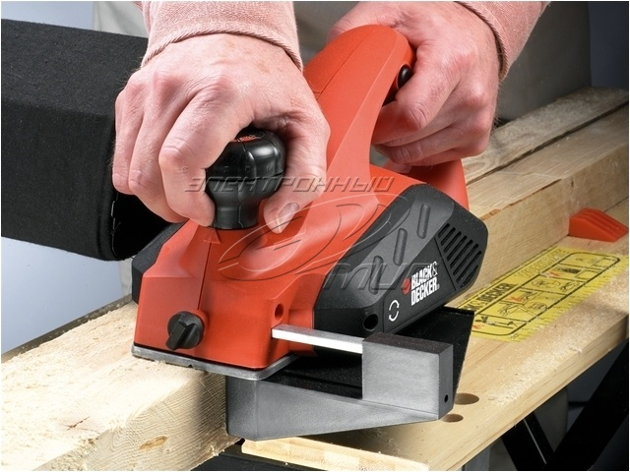
- обрабатываемый материал укладывают на верстаке или столе и при необходимости закрепляют;
- перед началом работы проверяют качество заточки ножей и правильность их установки на ножевой вал. Ножи должны иметь одинаковую массу, лезвия одинаково выступать за корпус ножевого вала ( на 1..1,5мм) и находиться на одном уровне с задней опорой. Передняя опора располагается выше задней на величину выступа ножей.
- рубанок подсоединяют к электросети, берут за две рукоятки и включают электродвигатель;
- после достижения постоянной частоты вращения ножевого вала, электрорубанок опирают передней лыжей на край обрабатываемого материала и медленно подают вперед вдоль волокон древесины. Скорость подачи 1,5…2м/мин.
- после первого прохода рубанок выключают, а при необходимости повторяют строгание.

Slide 13
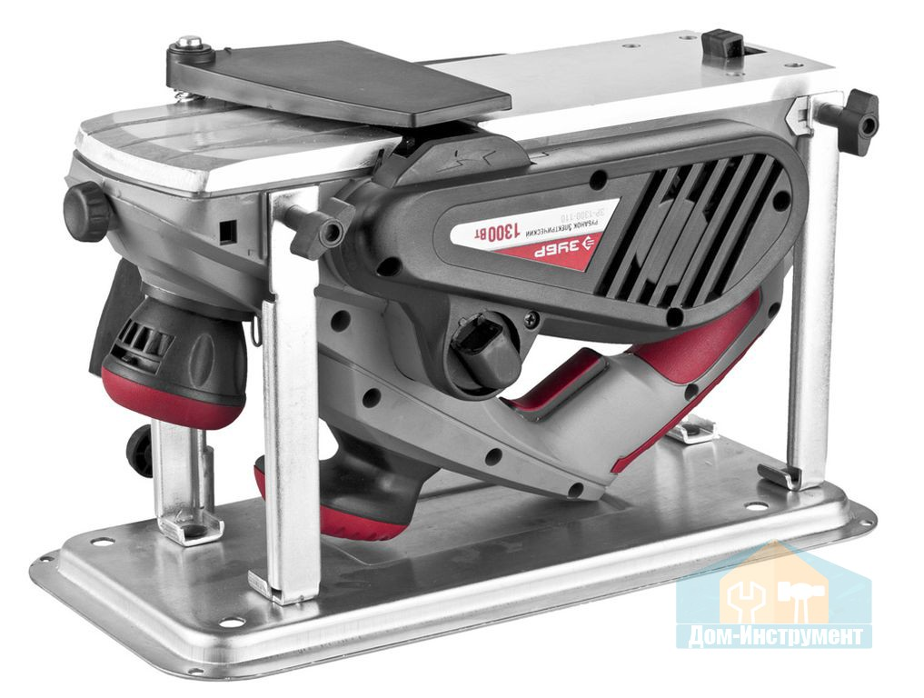
При повороте рубанка на 180⁰ и закреплении его на верстаке может быть использован как стационарный станок

Slide 14
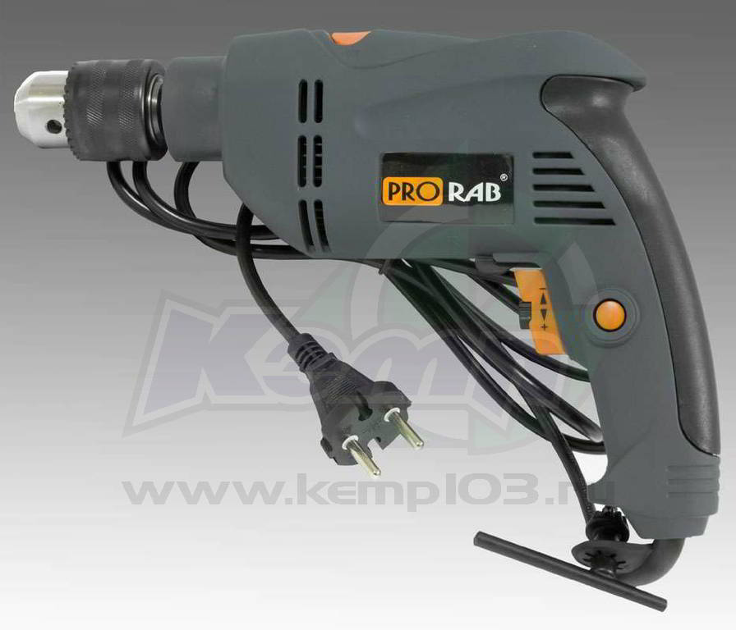
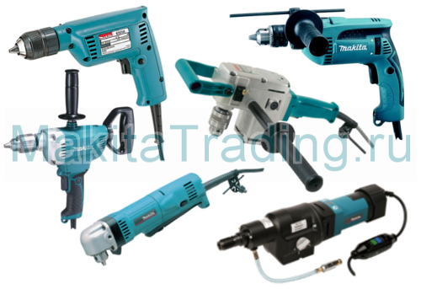
Электродрели - инструмент для сверления отверстий в различных материалах.
Существуют безударные и ударные, угловые, алмазные, с функцией шуруповерта и другие модели электродрелей.
В зависимости от модели и назначения частота вращения сверла 500…3500 об/мин.

Slide 15
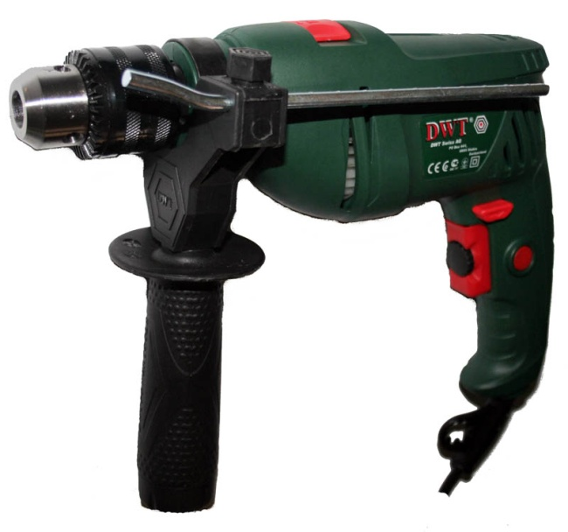
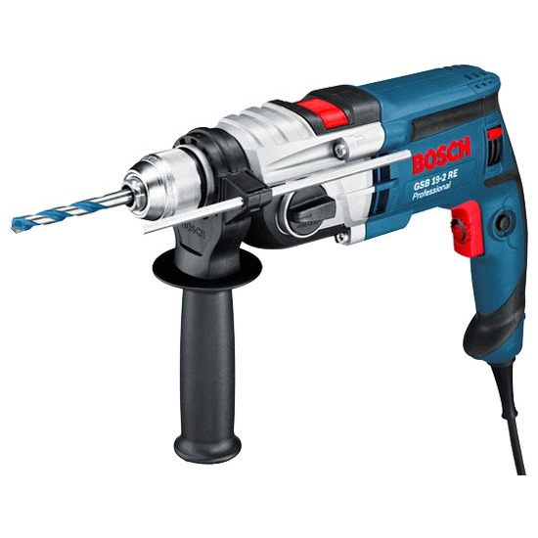
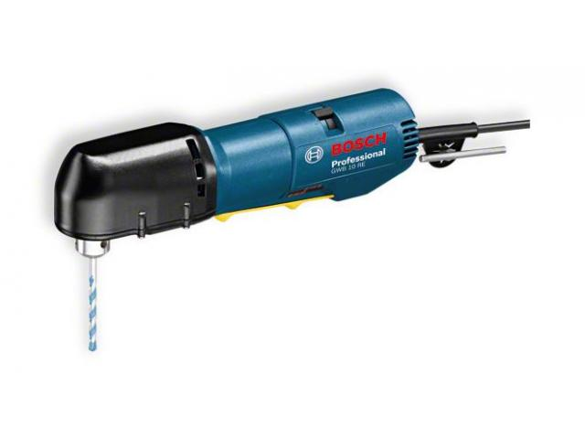
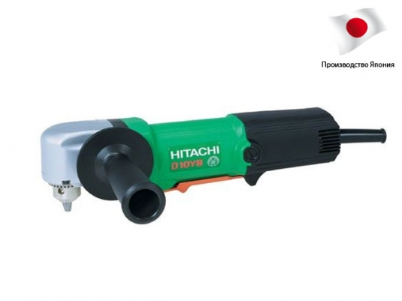
Ударная дрель. Кроме обычных «вращательных» движений, этот вид дрели может выполнять еще и «поступательное» давление (вперед-назад)При работе с деревом и более хрупкими материалами (пластмассой, гипсокартоном и т.д.) можно отключать ударную функцию.
Угловая дрель. Используется для работ в труднодоступных местах и ограниченном пространстве, при необходимости сверления поверхности под углом 90°.

Slide 16
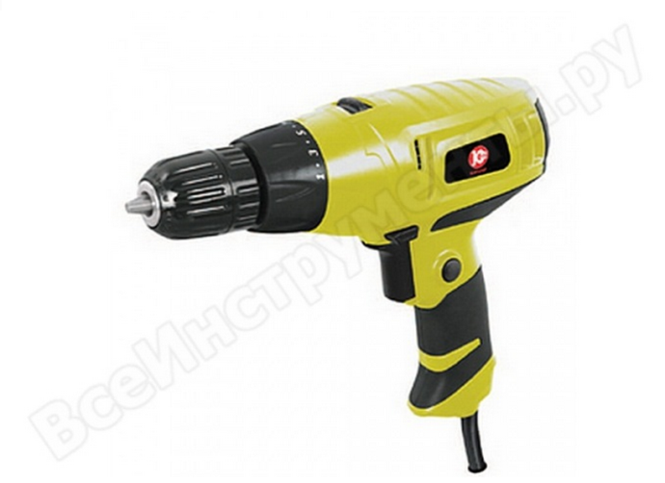
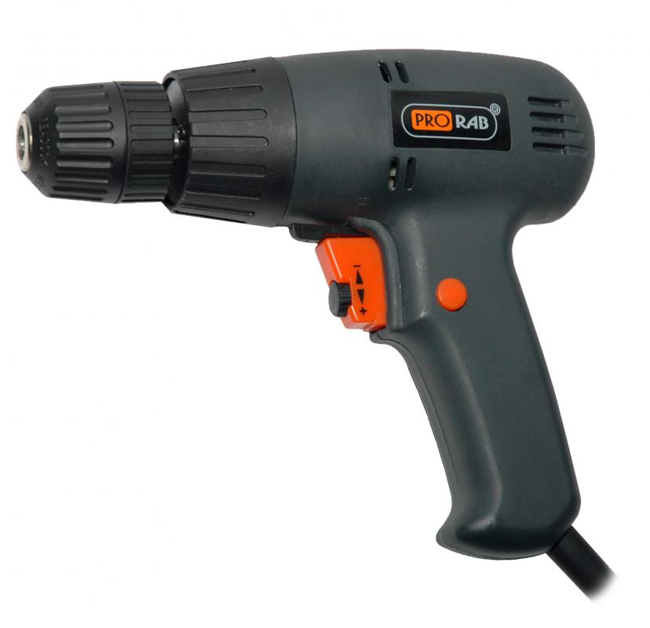
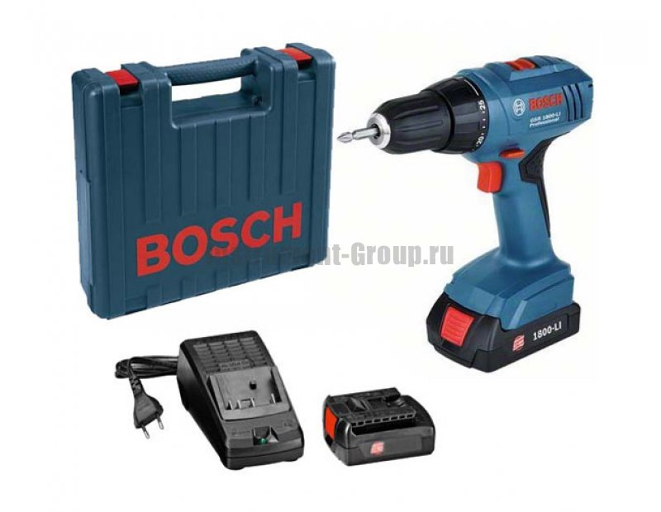
Дрель-шуруповерт. Установка крепежных материалов (шурупы, винты и саморезы). Оборудование с небольшой мощностью и компактными размерами. Используется при установке перегородок, сборке столярно - строительных изделий, мебели.
Аккумуляторные дрели. Для удаленных работ, в местах, где невозможно подключиться к розетке.

Slide 17
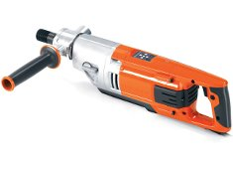
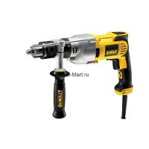
Алмазные дрели. Представляет собой очень мощную дрель для мокрого и сухого сверления.
Инструмент предназначен для сверления каменных, бетонных поверхностей, натурального камня.
Позволяет делать отверстия практически в любом твёрдом материале диаметром до 132 мм. Для проведения мокрого сверления есть специальное приспособление (шаровой кран) для подачи и контроля напора воды.

Slide 18
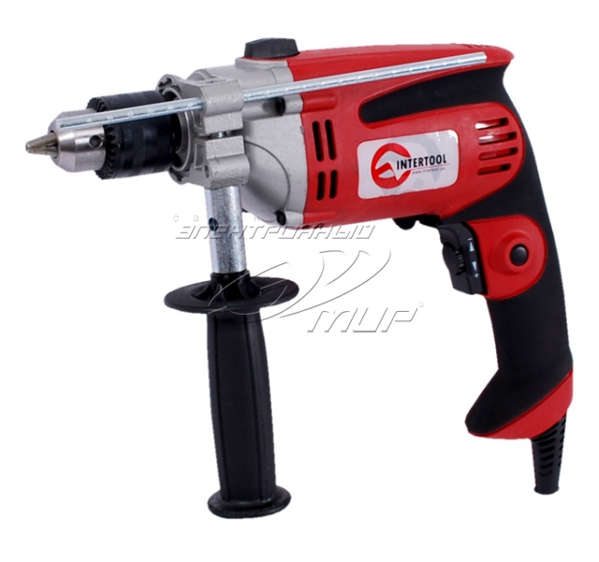
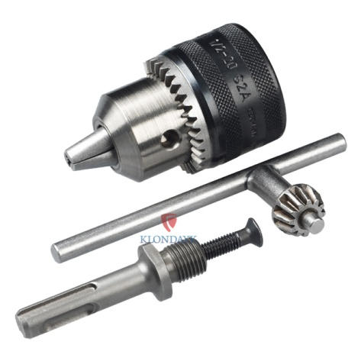
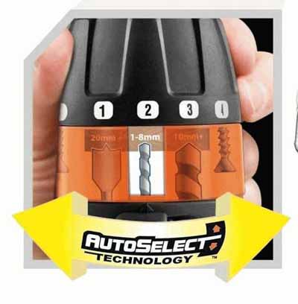
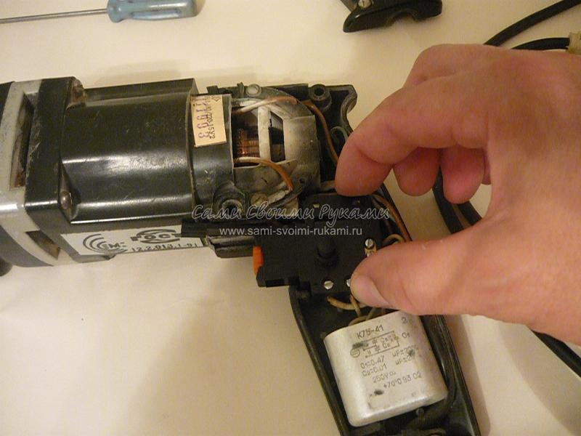
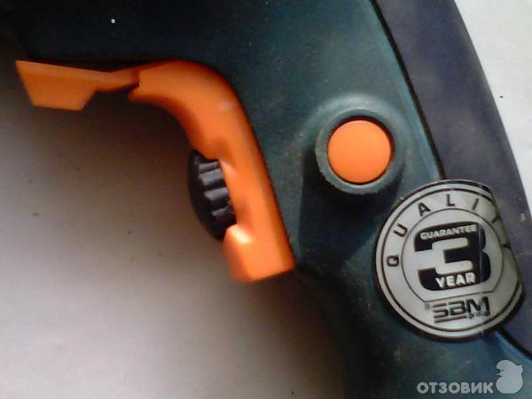
Электродрель состоит из корпус редуктора, корпус электродвигателя, патрона, рукоятки , курока и кабель со штекерной вилкой. Патрон со вставленным в него сверлом закрепляют на шпинделе, который получает вращение от электродвигателя через редуктор.

Slide 19
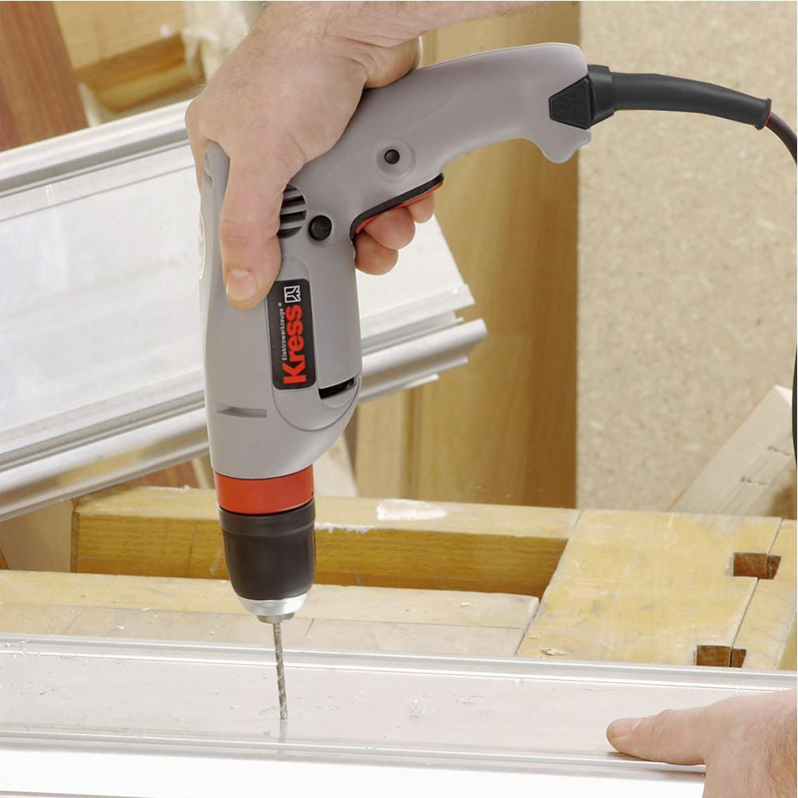
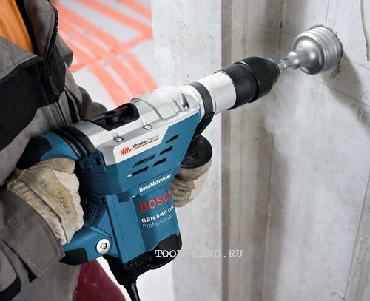
-заготовку надежно закрепить на верстаке или рабочем столе;
- сверление производят по предварительной разметке или по специальному шаблону;
- перед началом работы проверить исправность инструмента;
- нажимом на пусковой курок включают инструмент. Работа на холостом ходу;
- нажимая на рукоятку дрели, сверло постепенно углубляют в древесину ( ГВЛ, кирпич и т.п.) точно по разметке, без перекоса и качания сверла.

Slide 20
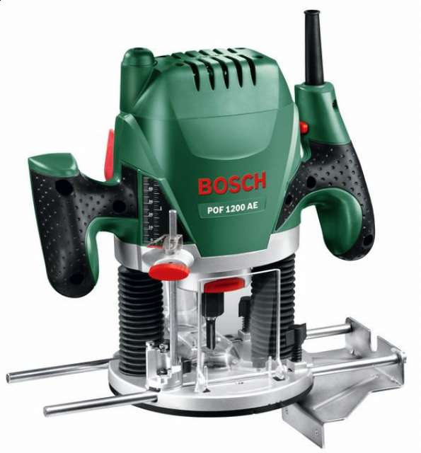


Фрезер, фрезерная машина – ручной деревообрабатывающий электроинструмент для фрезерования - фигурной обработки кромок, вырезания пазов и сверления отверстий различной формы и т.п.
Режущим инструментом у фрезерных машин является концевая фреза.
Хвостовики фрез изготавливаются разных диаметров и рассчитываются под обычные цанговые патроны. Наибольшее распространение получили хвостовики диаметром 8 мм.

Slide 21



Концевые фрезы предназначенные для изготовления фальцев и пазов.
Радиусные фрезы применяются при обработке фасок.
Двухрадиусная фреза позволяющая менять форму скруглений с изменением ширины и глубины обработки детали. При снятии упора можно изготовить фигурный паз.

Slide 22



Фрезы для выполнения специальных операций: фрезерование отверстий под мебельную фурнитуру; гравирование надписей; изготовление узкого паза и паза
« ласточкин хвост».
Фрезы для выборки калевок и сферических канавок.
Профильные фрезы используются для формирования декоративных кромок и пазов на деталях мебели и багетных планках

Slide 23



Вертикальный (погружной) — используется для любых видов фрезеровок. Двигатель такого фрезера перемещается вверх и вниз по двум направляющим, что позволяет делать пазы и отверстия заданной глубины.
Кромочный (окантовочный) - специально предназначенный фрезер только для обработки кромок. Отличается относительно небольшим весом и мощностью.
Комбинированный — имеет в комплекте две базы: одна для погружного фрезерования с заданной глубиной, вторая — для обработки кромок

Slide 24


Ламельный — для вырезания узких продолговатых пазов.
Триммер — для обработки ламинированного материала.

Slide 25



Главными узлами фрезерной машины являются основание и электродвигатель, размещенный вертикально над основанием, соединенные между собой подъемным механизмом, при помощи которого устанавливается глубина врезания фрезы в дерево.
В районе двигателя горизонтально расположена шайба, а также штифт с линейкой, регулируемый по высоте.
В зависимости от того, какое расстояние установлено между штифтом и шайбой, можно получить такие же параметры глубины, в результате врезания фрезы в материал.
Некоторые модели оснащены специальными механизмами, предоставляющими возможность выставить предварительно несколько разных уровней глубины.

Slide 26





Виды обработки материалов фрезерными машинами

Slide 27



Переносное оборудование представляет собой машинки прямоугольной или округлой формы с круглым диском для шлифования дерева.
Шлифовальные машинки используются для зачистки, шлифовки или полировки самых разных поверхностей.

Slide 28




Эксцентриковые (или орбитальные) шлифовальные машины за счет круговой траектории движения позволяют добиться идеально ровной и гладкой поверхности. Подошва круглая, вращается со скоростью до 14000 об/мин.
Для удобства работы предусмотрена легко убираемая дополнительная рукоятка.

Slide 29


Вибрационные шлифмашины - шлифовка осуществляется при помощи шлифовальной плиты, на которой закрепляются листы абразивного материала. Вибрационные шлифмашины применяются для гладкой тонкой отделки поверхности и подходят для общих и чистовых отделочных работ.
Число оборотов двигателя в пределах от 14 до 20000 об/мин.

Slide 30




Ленточные шлифмашины - обработка осуществляется посредством ленты, крутящейся по направляющим роликам. Применяются для шлифовки больших плоских поверхностей, снятия изрядного слоя материала или обдирки грубых поверхностей. При работе не требуется прилагать большие усилия. Скорость хода ленты находится в пределах от 75 до 500 м/мин.

Slide 31






Дельташлифовальные машины
По принципу работы аналогичны обычным вибрационным, но из-за специфической формы шлифовальной пластины ими можно обрабатывать поверхности в узких и труднодоступных местах.
Шлифовальная бумага крепится только на липучке. Для полного использования шлифовальной бумаги, шлифпластина может поворачиваться на 120°.
Помимо шлифлистов используются очистительные ткани, а также полировальные листы.

